Slide 1
Виртуелна окружења за учење
Дан 4, Блок 1

Slide 3
ШТА ЈЕ МУДЛ (енгл. Moodle)?
Блок 4.1.1 Систем за управљање учењем
МУДЛ - слободни софтвер за електронско учење, учење на даљину, који је уједно и систем за управљање курсевима односно систем за управљање учењем односно виртуелно окружење за учење.
Успешно се може користити и у учионици у комбинацији са традиционалним начином учења (хибридна настава)

Slide 4
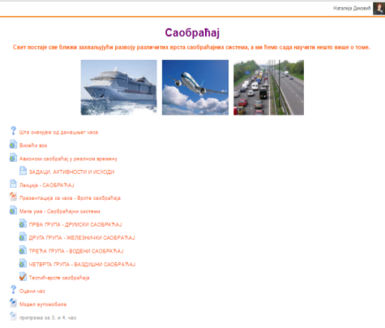
Мудл (Moodle)
Платформа за креирање е - часова
сав материјал на једном месту
доступност 24 сата
постављен сценарио часа
примена едукативних веб алата
могућност вишеструког коришћења
допунска, додатна, припремна настава
активност ученика
праћење постигнућа
заштићеност ученика...

Slide 5
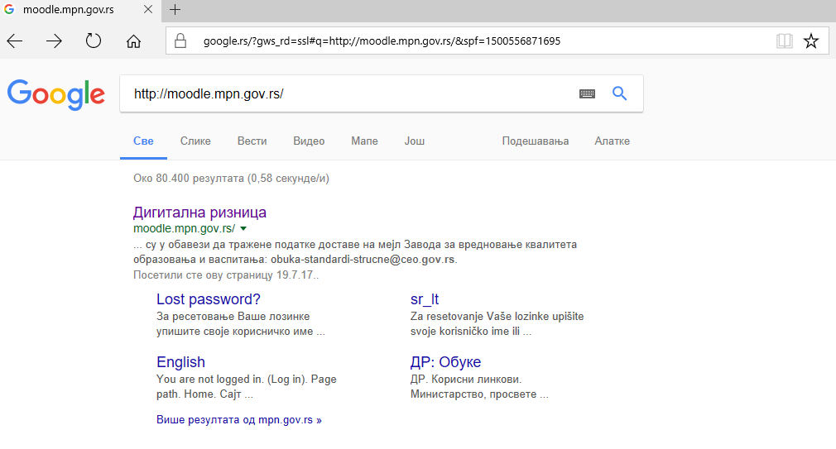
КАКО ДО КУРСА постављеног у Мудл окружењу?
Сваки Мудл курс има своју интернет адресу. Да бисте му приступили морате је знати!
1. Адресу курса укуцати у Гугл претраживачу и притиснути Ентер тастер.
2. Левим кликом изабрати сајт са задатом адресом и приступити курсу.

Slide 6
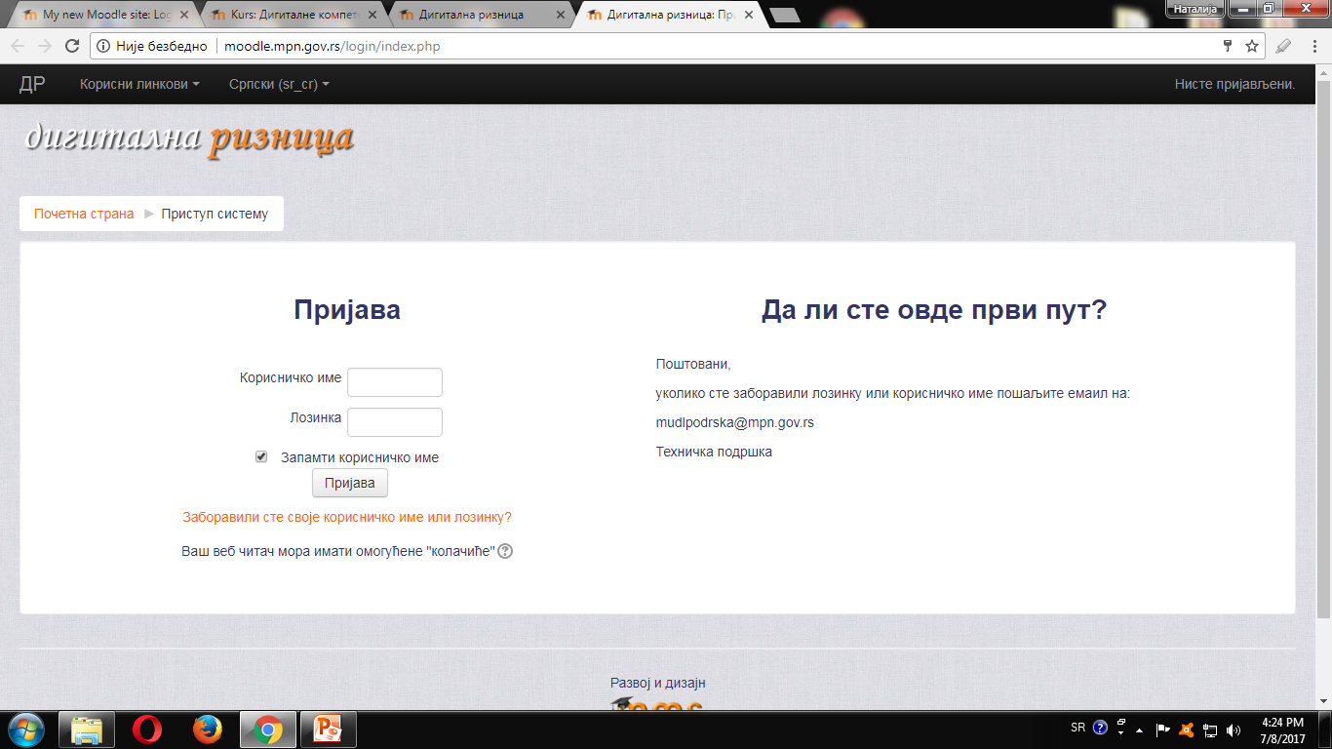
ПРИЈАВА НА ПЛАТФОРМУ
Параметри за приступ систему (корисничко име и лозинка) добијају се од администратора сајта.
Унесите корисничко име
Унесите лозинку
НАПОМЕНА: Најчешће се од корисника тражи да приликом првог пријављивања промени лозинку добијену од администратора сајта. УКУЦАЈТЕ НОВУ ЛОЗИНКУ и ОБАВЕЗНО ЈЕ ЗАПАМТИТЕ (или запишите)!
Notes:
Параметри за приступ платформи добијају се од водитеља

Slide 7
ИЗГЛЕД ПЛАТФОРМЕ
Кликом на стрелицу врши се избор језика.
Одјава са система
Кликом на назив курса долази се до жељене виртуелне учионице.
Да бисте уредили свој профил кликните овде.
Notes:
платформа има:
почетну страну и
теме (којих може бити онолико колико креатор одреди), које су засебне целине на које се постављају садржаји (ресурси за учење и предвиђене активости)

Slide 8
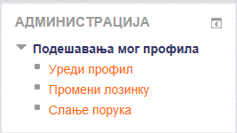
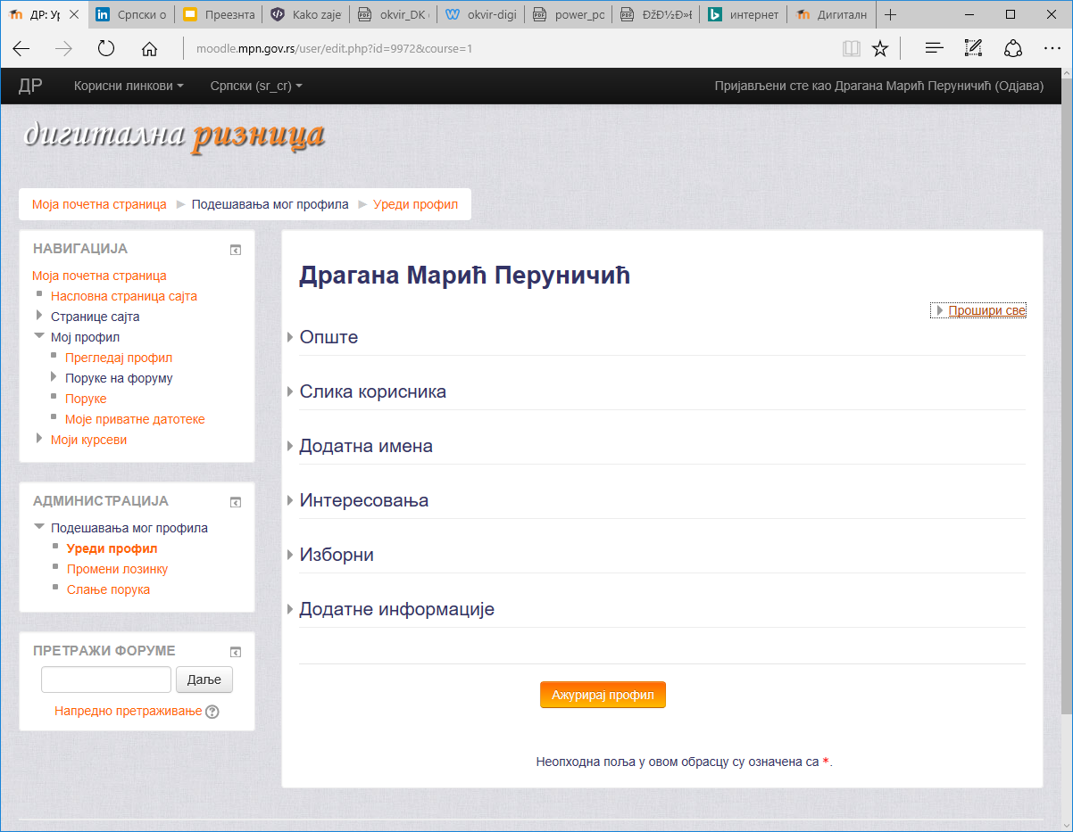
ПОДЕШАВАЊЕ ПРОФИЛА
ЛЕВИ КЛИК
ЛЕВИ КЛИК на стрелицу
ИМЕ И ПРЕЗИМЕ ПОЛАЗНИКА
Кликом проширите наведене ставке и испуните сва поља означена *.
Након завршеног уноса ОБАВЕЗНО сачувајте све измене које сте направили.

Slide 9
ЗАДАТАК:
Покрени неки од инсталираних прегледача (Google Chrome, Mozzila Firefox, Opera,...);
У поље за претрагу укуцај адресу Мудле платформе (moodle.mpn.gov.rs);
Пријави се на систем помоћу параметара које си добио/ла од водитеља;
Уреди свој профил (слика није обавезна, али је пожељна).

Slide 10
МУДЛ у ОБЛАКУ (MoodleCloud)
ЗА ОНЕ КОЈИ ЖЕЛЕ ДА ЗНАЈУ ВИШЕ
Бесплатан Мудл сервис који може подржати највише 50 корисника.
Налази се на адреси: https://moodle.com/cloud/
Наставници који желе унапредити своју наставу и омогућити ученицима материјале доступне 24 часа могу, помоћу овог сервиса, креирати свој курс.
Свака нова верзија се помало разликује од претходне, али су те разлике минималне и лако премостиве када се једном науче принципи рада у Мудл-у.
Notes:
в ццв

Slide 11
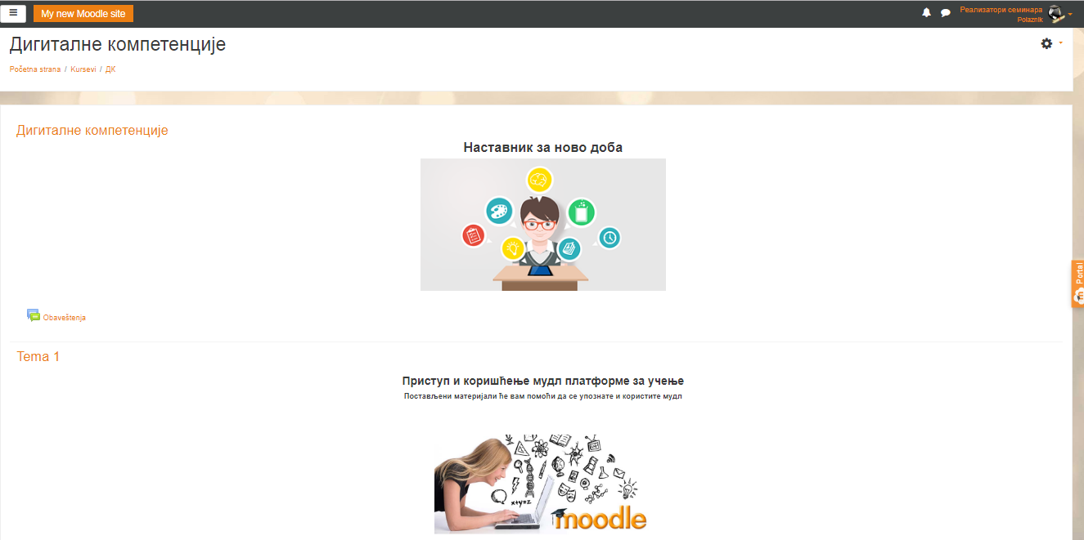
ИЗГЛЕД ПЛАТФОРМЕ
Кликом на ове 3 цртице отвара се блок за навигацију
Кликом на стрелицу отвара се блок за уређивање профила
Насловна страна (секција)
Тема у коју ће се додати ресурси и активности
Notes:
платформа има:
почетну страну (наслов или секцију) и
теме (којих може бити онолико колико креатор одреди), које су засебне целине на које се постављају садржаји (ресурси за учење и предвиђене активости)

Slide 12
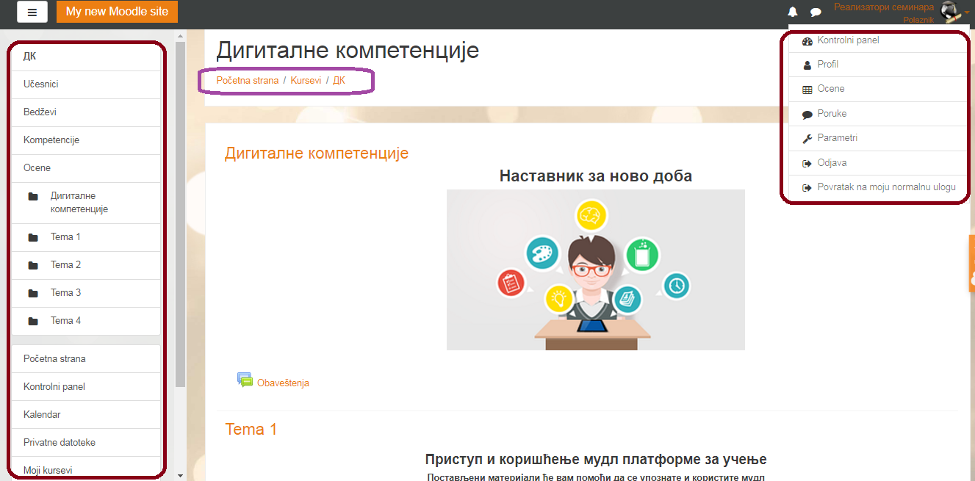
Блок за навигацију
Навигациона линија
Блок за уређивања
Простор за наставне садржаје и активности учесника
Notes:
за кретање кроз курс (платформу) помажу блокови за навигацију или навигациона трака
у блоку за уређивање уређује се профил, промени улога, уреди блог, бежеви, за одјаву и сл.

Slide 13
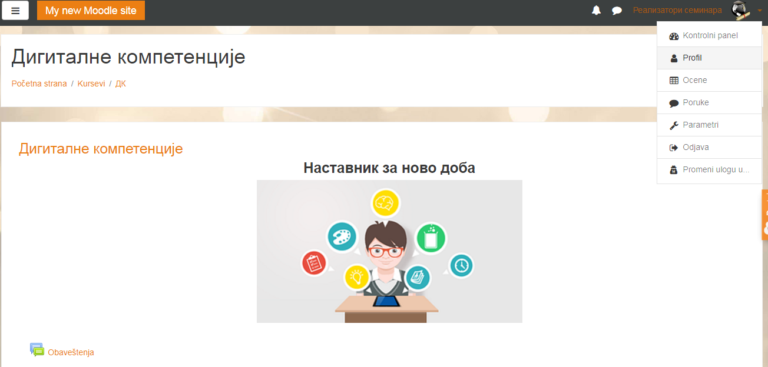
УРЕЂИВАЊЕ ПРОФИЛА
Кликом на стрелицу отвара се простор са више опција.
Кликом на опцију „Профил“ уређује се профил корисника.

Slide 14
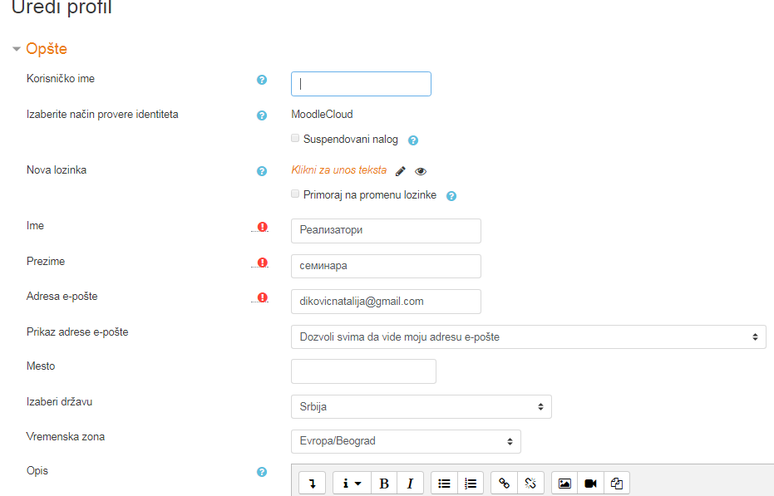
УРЕЂИВАЊЕ ПРОФИЛА
Корисничко име
Лозинка
Име корисника
Презиме корисника
Кратак опис: занимање, интересовања и сл.

Slide 15
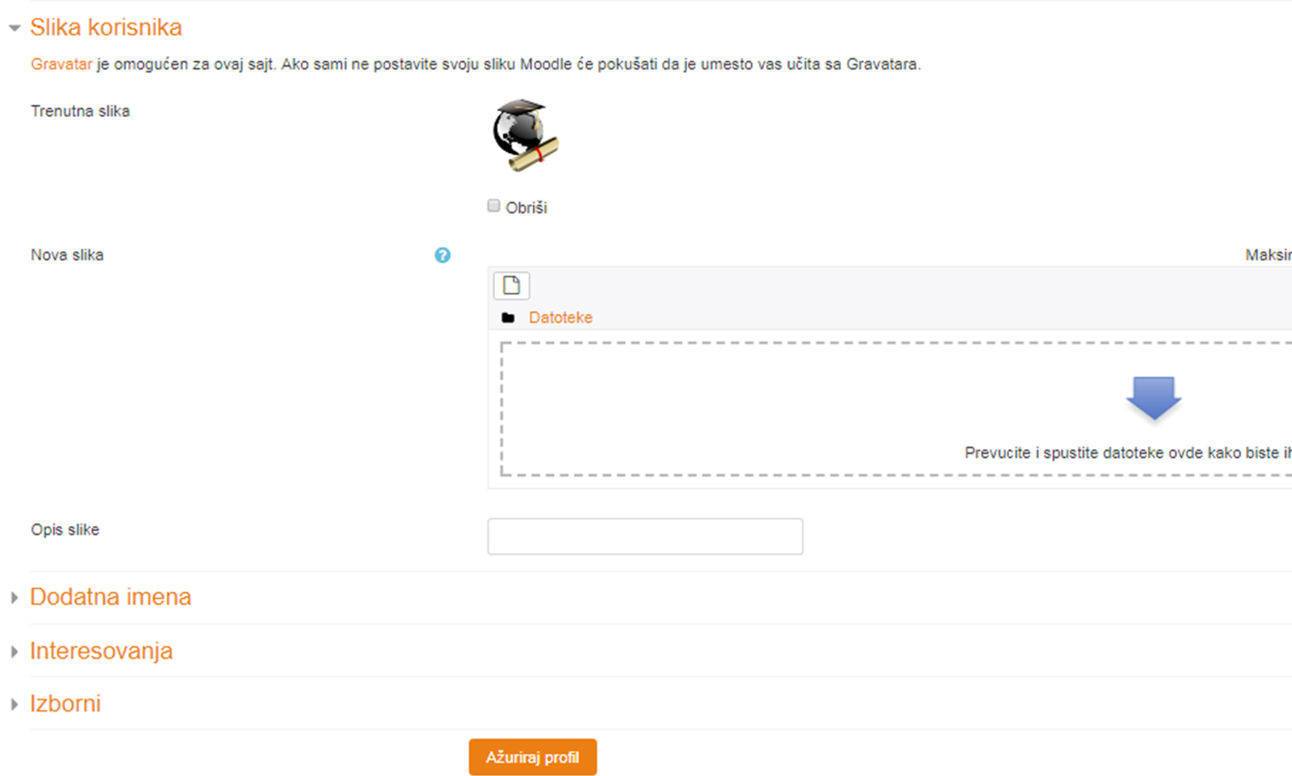
УРЕЂИВАЊЕ ПРОФИЛА
Простор за постављање слике корисника.
На крају обавезно, запамти промене.

Slide 16
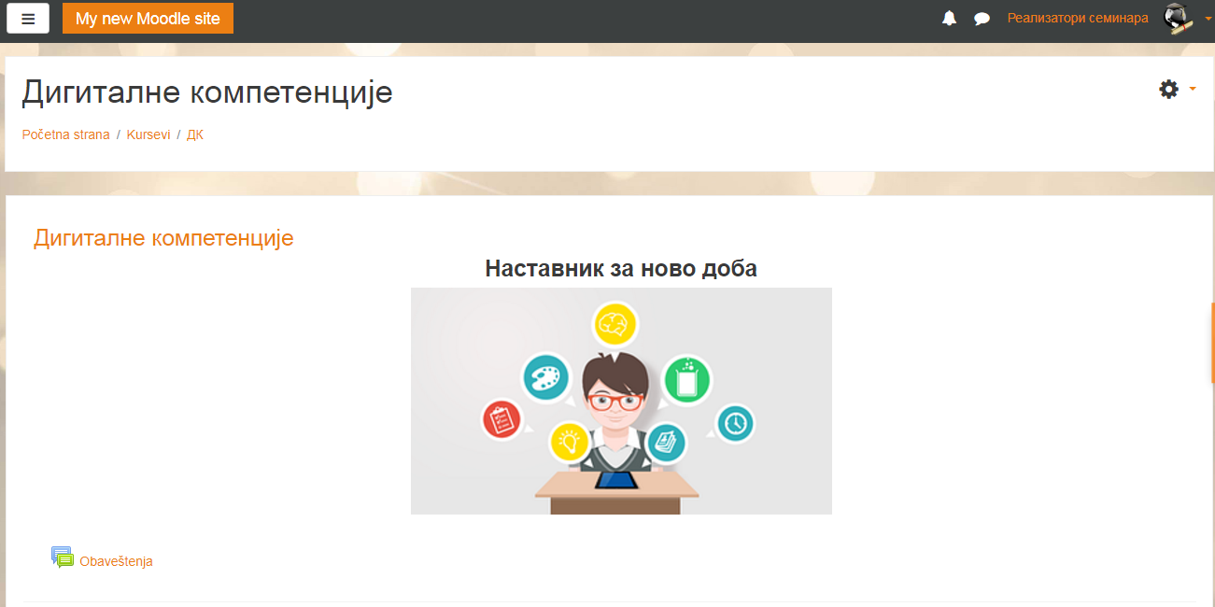
НАСЛОВНА СТРАНА - СЕКЦИЈА
Уводи корисника у курс, нешто као корице уџбеника.
Садржи форум „Обавештења“.
Уређује се према жељи креатора и могу се додати и други садржаји.
Наслов
(може се додати и додатно објашњење)
Форум за обавештења
Слика или
видео запис
Notes:
Форум “обавештења” појављује се на почетној страни и намењен је за обавештавање учесника о неким догаађајима

Slide 17
Пример насловне стране (секције)
Наслов
Нпр.
Додатна појашњења
Слике
Постављени материјал
...

Slide 18
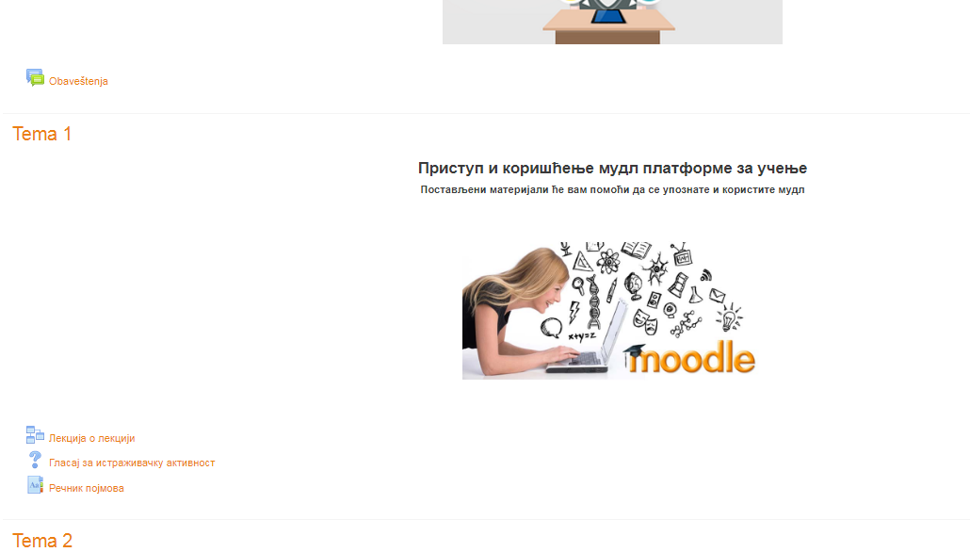
ТЕМЕ КУРСА
Курс може да садржи више тема, посебних целина.
Тема 1
Наслов теме
Слика или видео запис.
Додати садржаји (ресурси и активности учесника)

Slide 19
РЕСУРСИ И АКТИВНОСТИ
Блок 4.1.2 Како подстаћи учење
Ресурси садрже материјале, које поставља креатор курса, то су странице са текстом, слике, видео записи, анимације итд. а намењени су за упознавање учесника са садржајем обуке.
„Лекција“ је и ресурс и активност
„Избор“ је активност
„Речник“ је активност
Активности су намењене за активност учесника (утврђивање, проверу, систематизацију, истраживачки рад и сл.)

Slide 20
ЛЕКЦИЈА
Лекција је намењена да се опширнији садржаји поделе на мање делове.
Иза сваког дела могу се поставити питања, којима се проверава степен усвојених знања. Тачан одговор корисника води на следећу страницу а нетачан га враћа на претходну, како би поново проучио постављени материјал.
На дну сваке странице постоји дугме за кретање кроз лекцију.
Питање може бити на страници са садржајем
Или на посебној страници лекције.
Notes:
Лекције се састоје од више страница. На крају сваке странице налази се дугме за кретање на неку од следећих страница. У оквиру постављених наставних материјала лекције могу добити динамичан изглед додавањем видео записа, анимација и сл. али и постављањем питања или задатака за ученике.

Slide 21
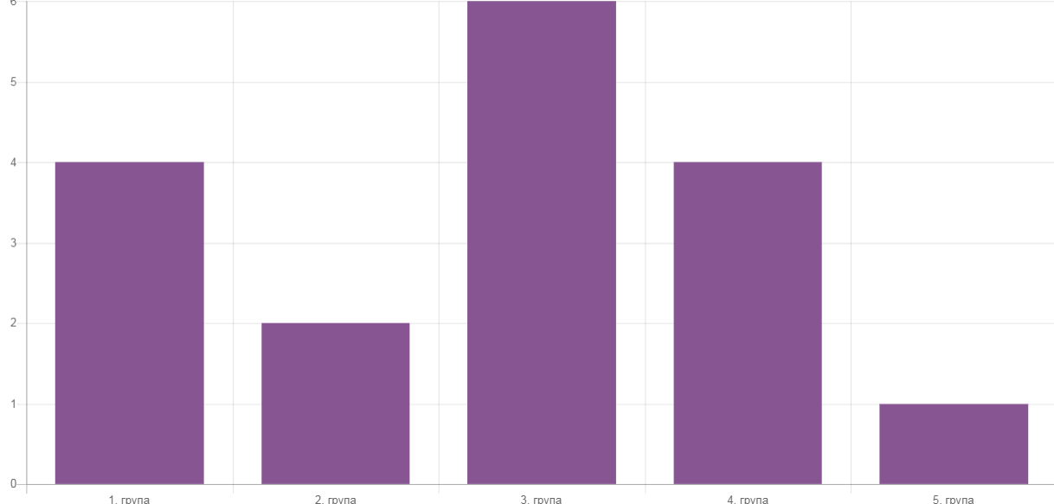
АКТИВНОСТ „ИЗБОР“
Ова опција омогућава корисницима избор једне од понуђених опција
Може се подесити да корисници после избора виде и избор осталих учесника.

Slide 22
АКТИВНОСТ РЕЧНИК
Ова активност омогућава учесницима да унесу појам из теме, која се обрађује.
Постављени појам се може описати текстом, додати слика, видео запис, анимација и сл.
Може се подесити да се ова, као и свака друга активност, оцењује.
Додај нови појам

Slide 23
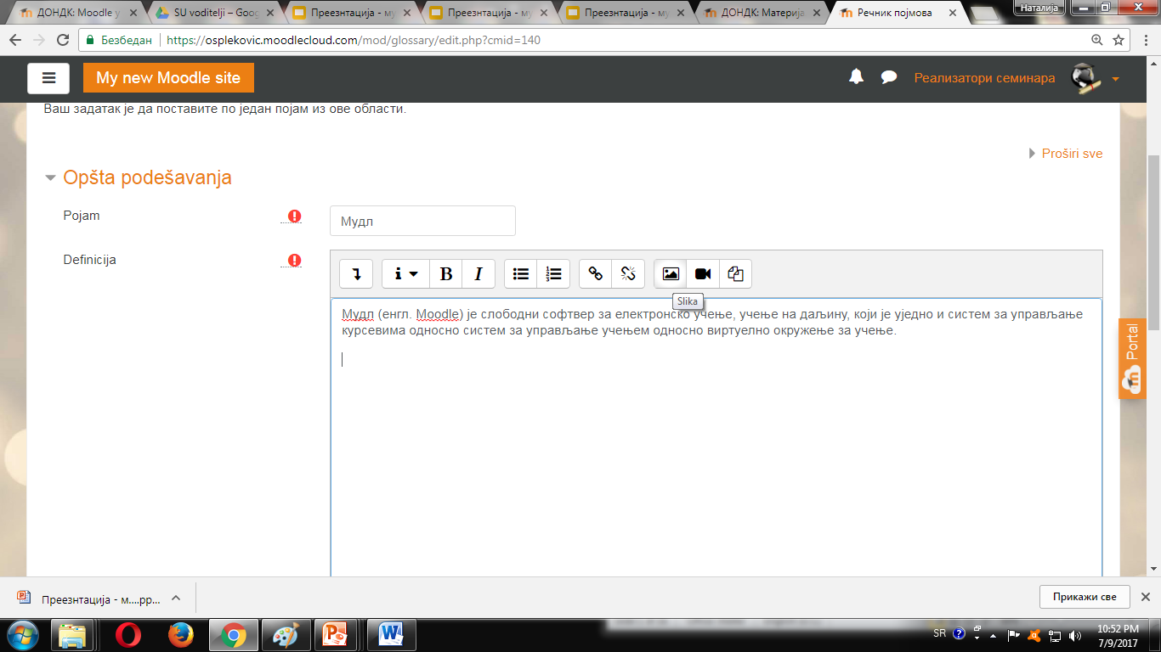
ДОДАВАЊЕ ПОЈМА У РЕЧНИК
Назив појма
Додавање слике
Опис појма
Обавезно сачувај промене

Slide 24
ЗАДАТАК:
Изаберите опцију “Речник појмова”;
Додајте у речник неки нови појам помоћу опције “Додај нови појам” (појам везан за наставу и учење, ИКТ, дигиталне компетенције);
Укуцајте објашњење, опис, дефиницију појма;
Убаци слики која одговара појму (пронађи је на интернету);
Ако негде закочиш, забодеш или забагујеш (како кажу наши ђаци ), не брини, већ се обрати водитељу за додатно објашњење и помоћ при раду.
На крају, помоћу опције “Сачувај промене”, обавезно упамти појам који си унео.

